Slide 1
Sistemas Distribuidos Tarea 1.
Matías Guzmán 201673588-7
Victoria Miranda 201604521-k

Slide 2
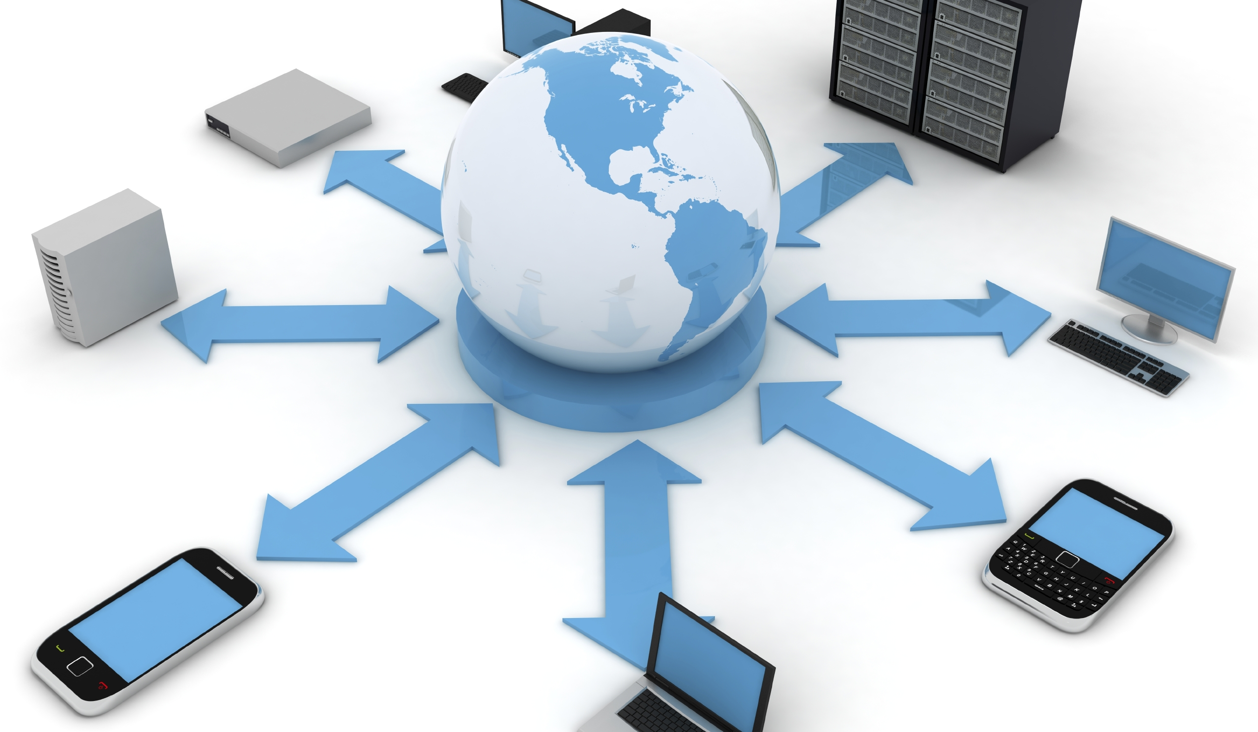
¿Qué es un Sistema distribuido?
Un Sistema Distribuido es una colección de computadores independientes que aparecen ante los usuarios como un único sistema coherente.” (Andrew S. Tanenbaum)

Slide 3
¿Por qué desarrollar sistemas distribuidos?
Facilidad para acceder a y compartir recursos.
Mayor tolerancia a fallos.
Escalabilidad.
Mayor capacidad de procesamiento.
Mayor velocidad de procesimiento.

Slide 4
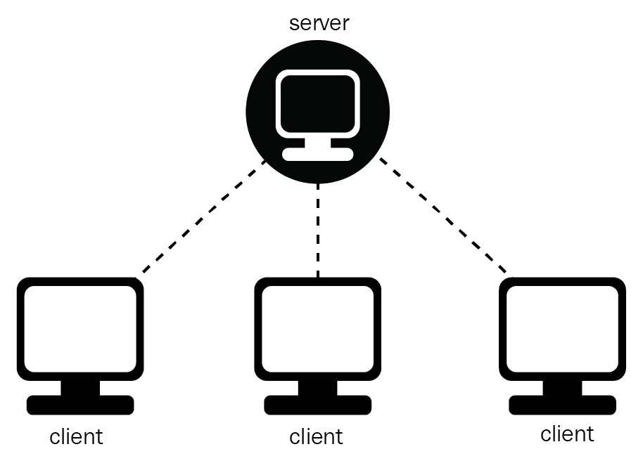
Actividad 1: Cliente - Servidor
Sistema que consiste en un programa servidor que recibe peticiones de diferentes clientes, y programas que actúan como clientes, los cuales le envían peticiones al servidor.

Slide 5
Actividad 2: Simulando un Sistema distribuido de datos
Un conocido framework open source que soporta procesamiento distribuido es Hadoop.
Su arquitectura consta de un nodo maestro (headnode) y múltiples nodos exclavos (datanodes).
En esta actividad se intenta similar un Sistema con esta arquitectura.

Slide 6
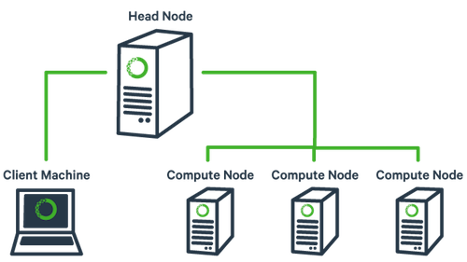
Estructura Cluster.

Slide 7
Estructura Cluster.
En este sistema el headnode maneja las peticiones pero no los almacena. Cada vez que llega un mensaje del cliente, selecciona un datanode aleatoriamente para que éste almacene el mensaje en un archivo de texto. El cliente sólo se comunica con el headnode pero mantiene registro de en cuál datanode se guarda cada una de sus peticiones.

